Slide 1
«ЛЮБЛЮ БЕРЕЗКУ РУССКУЮ»
Муниципальное казенное дошкольное образовательное учреждение Куйбышевского района - детский сад «Тополек» общеразвивающего вида с приоритетным направлением по физическому развитию воспитанников
Воспитатель Ивкина И.Н.

Slide 2
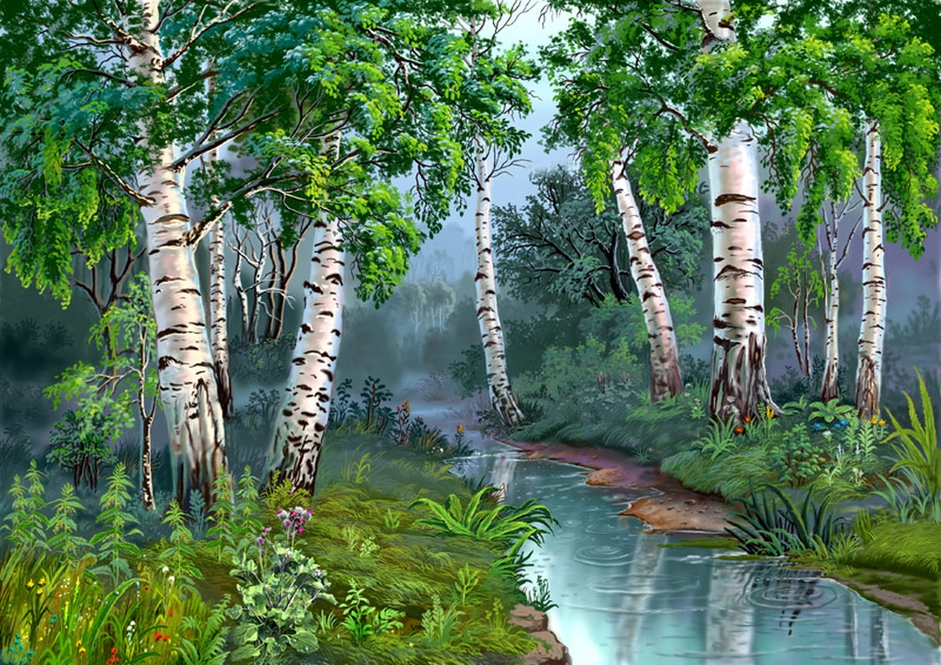
Этот шаблон имеет несколько встроенных макетов (титульный, заголовок и объект, заголовок и текст, заголовок и список, два объекта, пустой)
Для правильного отображения титульного слайда рекомендуется установить бесплатный декоративный шрифт Antikvar http://gliphmaker.com/htms/antikvar.htm

Slide 3
Ваш список
Какое русское, милое дерево береза! Ни одно из деревьев не вмещает столько национальных понятий, не рождает столько образов и сравнений…

Slide 4
ПРЕКРАСНА БЕРЕЗА В РАЗНОЕ ВРЕМЯ ГОДА:

Slide 5
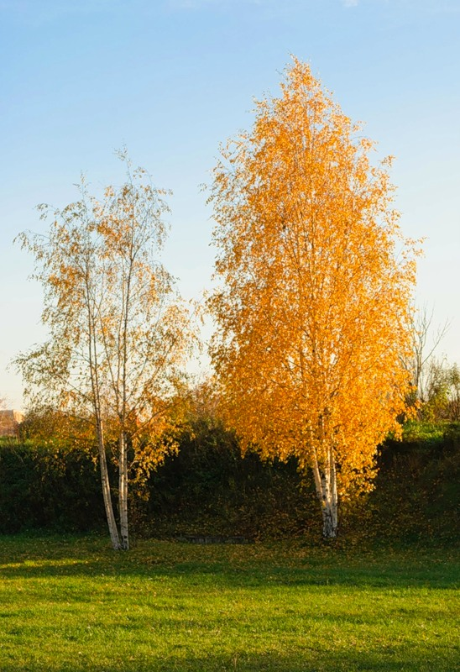
Осенью – в золотом убранстве,

Slide 6
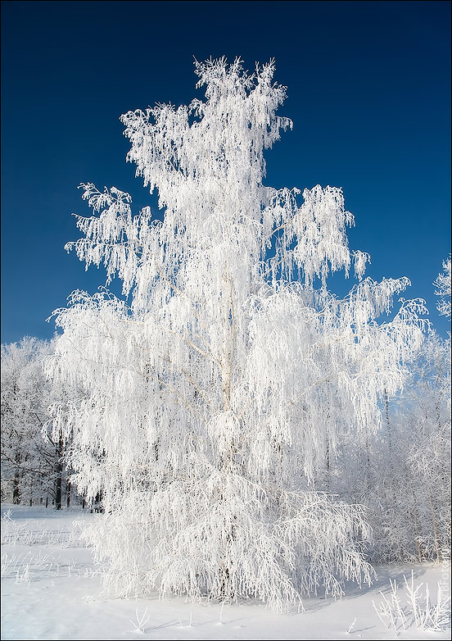
Зимой – сверкающая в ажурном инее,

Slide 7
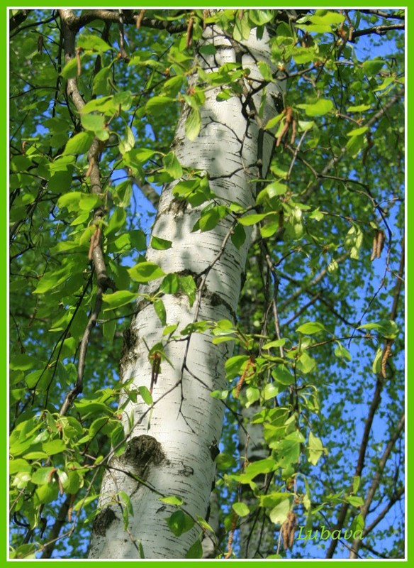
Весной – ослепительно белая на фоне зеленой травы,

Slide 8
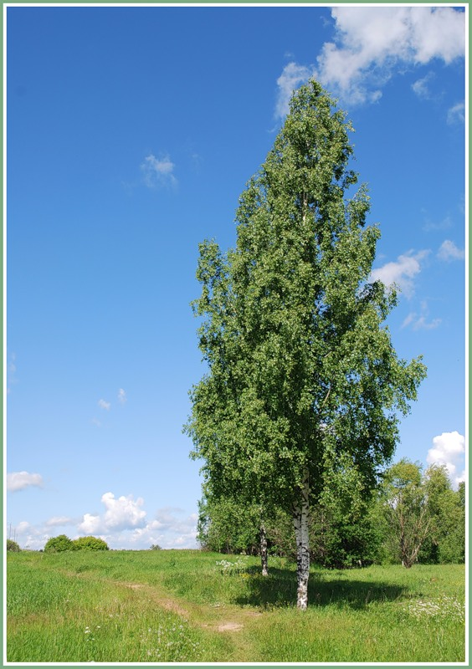
Летом – длиннокосая, кудрявая

Slide 9
При оформлении презентации использованы графические клипарты: http://www.lenagold.ru/fon/clipart/r/ram/rast5.html
http://www.lenagold.ru/fon/clipart/v/vlist7.html

